Slide 1

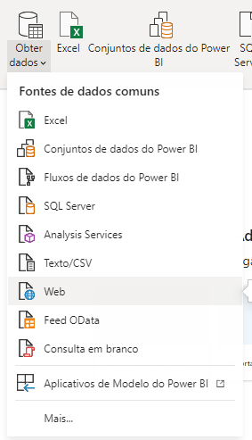

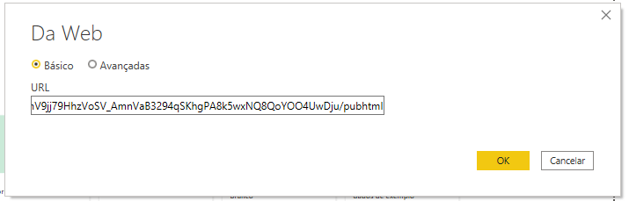
Como carregar os dados do Google Drive para o Power BI Desktop?
1 -
3 -
2 -
4 -
https://docs.google.com/spreadsheets/d/e/2PACX-1vRxD80xIG96XwA2bJbjltXPB-u0WoQbly2b6OZffy5HDgjJC8I6hd1njCkU6rgxkMAUNfNumNV-Er3I/pub?gid=570096345&single=true&output=csv

Slide 2
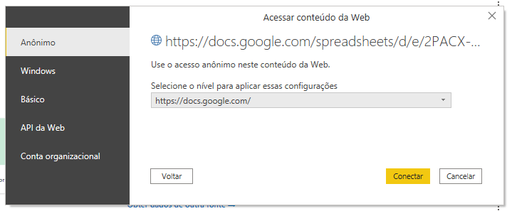
Escolha o acesso “Anônimo” e clique no botão “Conectar”.

Slide 3
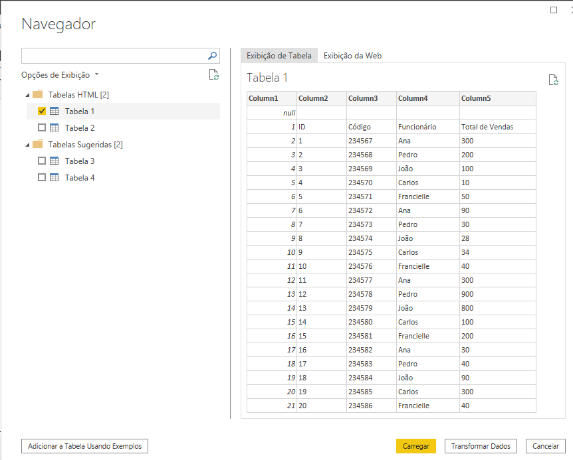
Marque a opção
Clique em Carregar

Slide 4
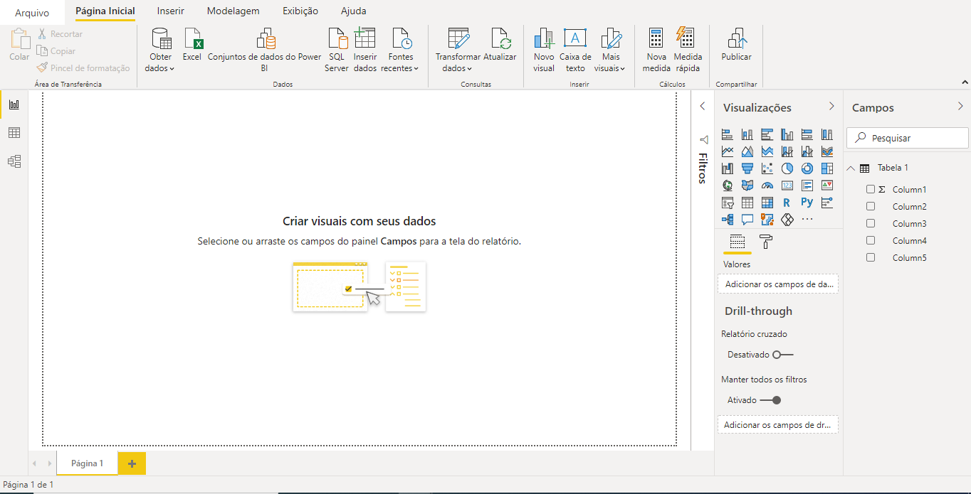
Tela Relatório

Slide 5
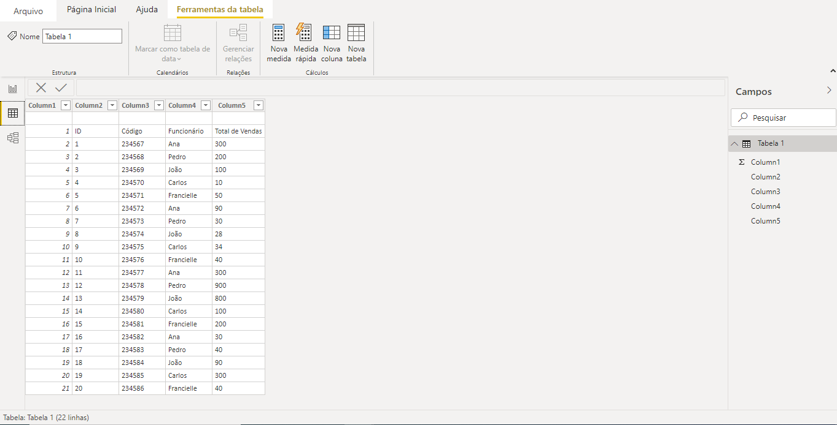
Tela Dados

Slide 6
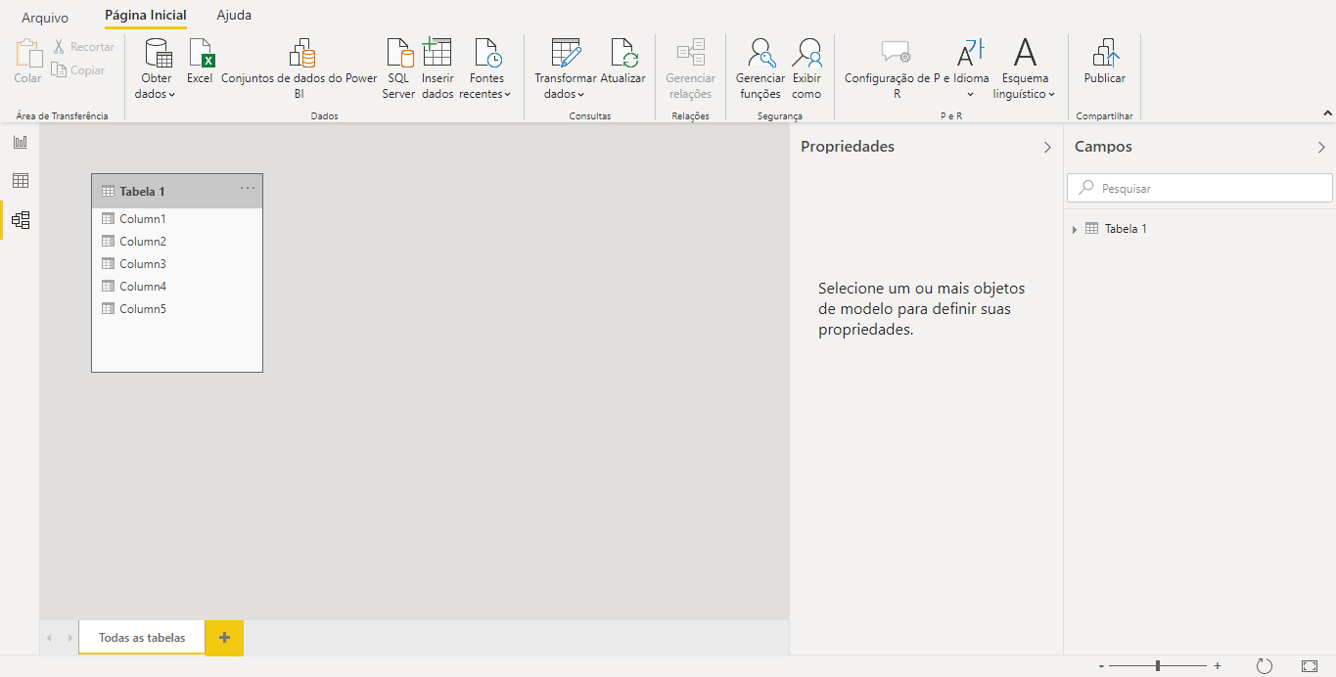
Tela Modelo

Slide 7
Na próxima aula vamos tratar esses dados. Até breve!

